Slide 1



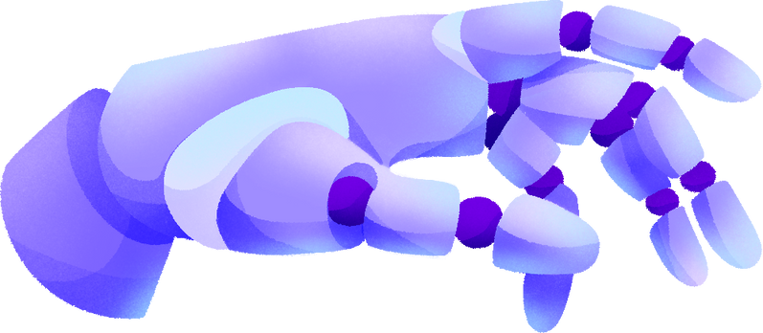


INTELIGÊNCIA ARTIFICIAL
PROBLEMA DE OTIMIZAÇÃO
Diogo Oliveira e Lara Bizarro
2021146037 2021130066

Slide 2
ÍNDICE
Introdução
Modelos
Recristalização simulada
Evolutivo
Híbrido
Funções
Análise dos Resultados

Slide 3

INTRODUÇÃO
O projeto, está dividido em três partes, as funções para o Algoritmo da Pesquisa Local, o Algoritmo Evolutivo e o Algoritmo do Híbrido. Ao nível dos testes, foram realizados pelo menos dez testes para cada variância de valores.

Slide 4







OTIMIZAÇÃO
RECRISTALIZAÇÃO
SIMULADA
EVOLUTIVO
HÍBRIDO
A recristalização simulada é um processo computacional que replica virtualmente a recristalização de materiais, auxiliando na compreensão e otimização de propriedades cristalinas.
O objetivo é encontrar os menores valores médios com o seu melhor custo associado.
A evolução simulada é uma abordagem computacional inspirada na seleção natural, onde soluções candidatas passam por iterações de mutação e seleção para otimizar resultados em problemas complexos.
A otimização híbrida combina diferentes métodos computacionais, muitas vezes unindo algoritmos evolutivos com a recristalização simuladas, visando melhorar a eficiência e a robustez na resolução de problemas variados.

Slide 5

MÉTODO 1
01
02
03
04
Função init_dados
Recebe os dados dos ficheiros
Função gera_vizinho
Serve para otimizar e encontrar a melhor heurística ao longo dos ficheiros
Função mutation
Realiza uma mutação simples ao inverter aleatoriamente os genes de cada filho.
Função calcula_fit
Serve para calcular o melhor fitness de cada ligação

Slide 6
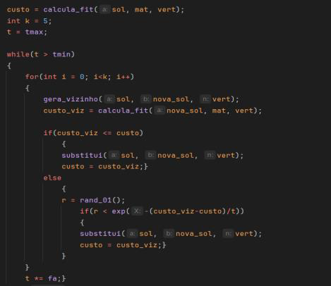

FUNÇÃO RECRISTALIZAÇÃO
Recebe como parâmetros um ponteiro da solução, um ponteiro da matriz e os vértices, ao usar variáveis definidas gera soluções a cada iteração e vai substituindo a solução anterior no caso de ser melhor

Slide 7
MÉTODO 2
01
02
03
04
Função tournament
Serve para fazer a seleção entre pares da população do ficheiro compara o fitness de cada um e o melhor é usado para a próxima geração
Função crossover
Serve para trocar os genes entre os pais, para criar ligações diferentes
Função crossover_uniforme, Serve para ligações diferentes, usando o índice torna o programa mais otimizado
Função mutation
Realiza uma mutação simples ao inverter aleatoriamente os genes de cada filho.
Função mutation_trade, Troca o valor dos genes por 1 e por 0, assim obtém se melhorados resultados.
Função eval_indivudal_rep
Procuram genes que correspondam com os anteriores, deste modo, os valores finais são extramente melhores em todos os ficheiros de teste

Slide 8
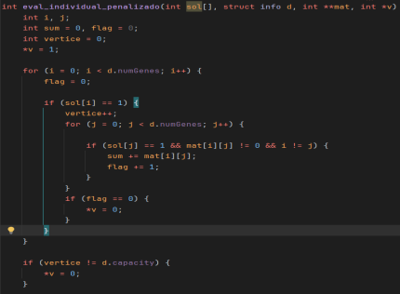
FUNÇÃO EVAL_INDIVIDUAL_PENALIZADO
Ao iterar vai recebendo os genes das ligações, no entanto se estas não encontrarem genes iguais a função segue para outros genes, dado isso os resultados usando esta função não são os mais ótimos

Slide 9
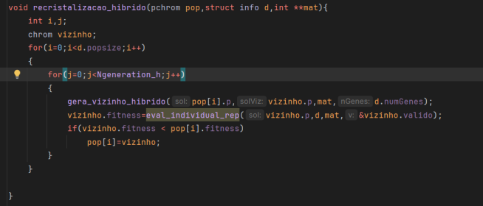
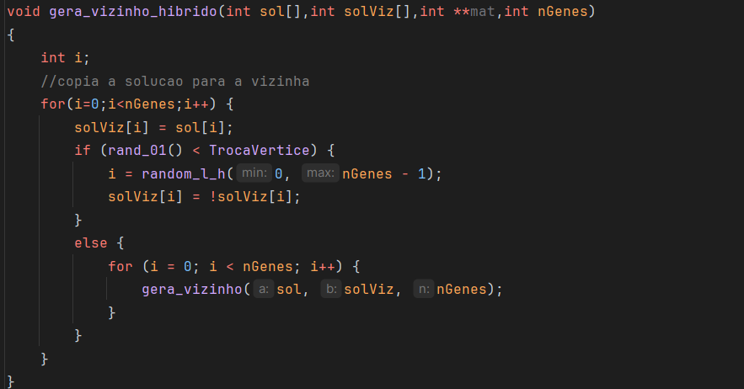
MÉTODO 3
01
02
Função gera_vizinho_hibrido
Copia a solução atual para a variável “solViz” a solução vizinha e depende do valor definido pelo “TrocaVertice” troca o valor do gene, ou seja inverte o valor de zero para 1 e vice-versa
Função recristalização_hibrido
Usa para cada solução que a função acima devolve, avalia-o usando o eval_individual_rep para calcular o valor de fitness e se o valor do vizinho for menor do atual, substitui por essa solução.

Slide 10




RESULTADOS- MÉTODO 1
Durante as experiências, fomos variando o temperatura mínima ( tmin), a temperatura máxima (tmax) e a frequência de arrefecimento (fa) e o número de interações.
01
Verificamos no caso de aceitarmos valores com Custo Igual os melhores valores foram encontrados foi quando a temperatura mínima tinha o seu menor valor e a temperatura máxima tinha o seu valor medio e alto.
02

Slide 11
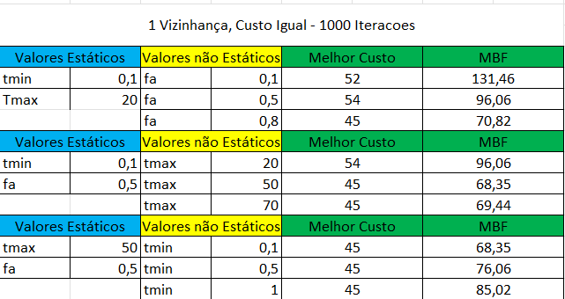
RESULTADOS- MÉTODO 1

Slide 12
RESULTADOS- MÉTODO 1
Em relação ao caso de aceitarmos valores com o Custo Menor, encontramos os melhores valores quando a temperatura mínima, a temperatura máxima e a frequência de arrefecimento se encontra no seu valor mais alto.
01
Ficamos surpresos, quando o usamos a primeira vizinhança obtemos melhores resultados, no entanto pensávamos que iria ser ao contrário.
Algo que não nos surpreendeu foi os valores com o custo igual serem melhores.
02

Slide 13
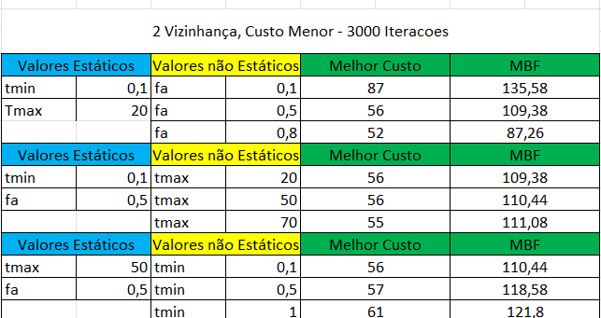
RESULTADOS- MÉTODO 1

Slide 14
RESULTADOS- MÉTODO 2
Durantes estas experiências notamos que os melhores resultados acontecem quando o PopSize se encontra no seu valor máximo e a percentagem de reprodução e a percentagem de mutação estão ambos nos seus valores médios.
01
Na segunda, usamos a Avaliação Penalizada, o Tournament, o Crossover Uniforme e o Mutation.Trade.
Durante estas reparamos que os melhores resultados aparecem quando o PopSize se encontra no valor mínimo, a percentagem de reprodução no valor médio e percentagem de mutação no seu valor máximo.
02

Slide 15
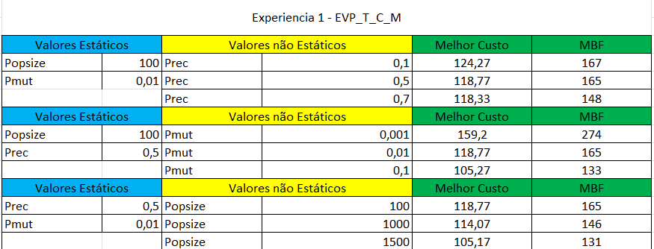
RESULTADOS- MÉTODO 2

Slide 16
RESULTADOS- MÉTODO 2
Na terceira, usamos a Avaliação Reparada, o Tournament, o Crossover e o Mutation.
Durantes estas experiências notamos que os melhores resultados acontecem quando o PopSize se encontra no seu valor máximo e a percentagem de reprodução e a percentagem de mutação estão ambos nos seus valores médios.
01
Estavamos à espera que ao longo dos testes a 3ª Experiência, o contraste em relação à Avaliação Penalizada e Reparada era bem notáveis
02

Slide 17
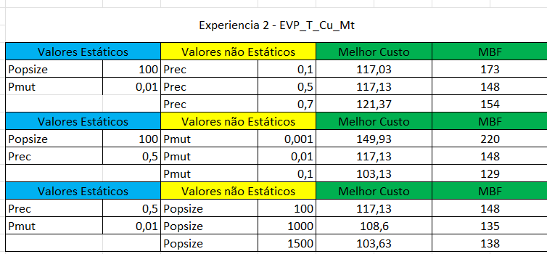
RESULTADOS- MÉTODO 2

Slide 18
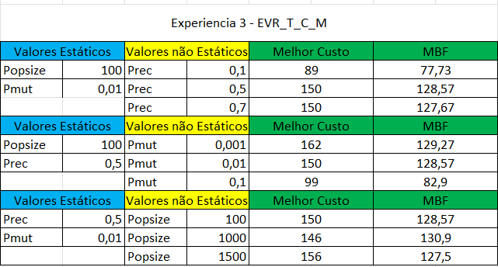
RESULTADOS- MÉTODO 2

Slide 19
RESULTADOS- MÉTODO 3
Na primeira, usamos a Avaliação Reparada, o Tournament, o Crossover e o Mutation.
Durantes estes testes, reparamos que os melhores resultados acontecem, independente dos valores que íamos mudando.
01
No entanto, quando colocamos na primeira e na terceira, reparamos que existe uma mudança e os melhores aparecem, quando o PopSize está no seu valor médio e mais alto, a Percentagem de Mutação se encontra no seu valor médio e mais alto e a Percentagem de Reprodução está no seu valor médio.
02

Slide 20
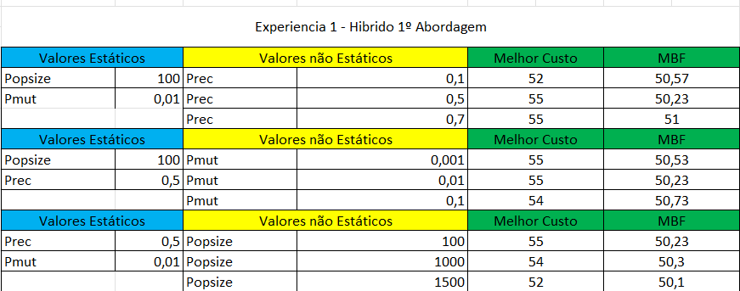
RESULTADOS- MÉTODO 3

Slide 21
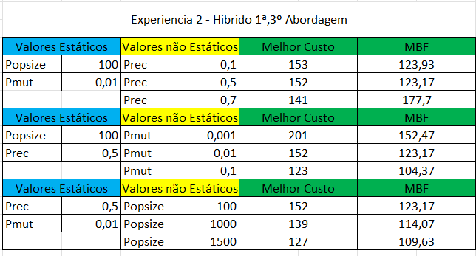
RESULTADOS- MÉTODO 3

Slide 22

FIM!

